Slide 2
Aeroprakt A22LS - 2019 mod - LN-YMA

Slide 3
Litt nøkkeltall
Tomvekt 305 kg
Maksvekt 600 kg
Bensin 90 L 65 kg
Crus hastighet ca 165 – 170 km/t
Bensin forbruk ved 5000 rpm er 18 L/timen
Bensin MoGas 95 - 98 okt / AvGas 100LL
Motor : Rotax 912 uls 100 hk v/5500 rpm
Beste climb / glide er 100 km/t
Stall med full flap er 55 km/t. Stall uten Flap er 65 km/t
Lander med 80 - 100 km/t

Slide 4
Hvor flyr vi ?
Vi trenger 100 m for avgang og landing.
Ulven
Rompene / Dalsøyra
Bømoen
Norheimsund
Jondal
Rippel
Sørstokken

Slide 5
Hva koster det ?
Flyet har en verdi på 750 000,-
Driftskostnader er ca 60 000,-
Ved ca 30 timer gir det en timepris på. Kr 2000,- / t
Vi ønsker mer aktivitet og reduserte kostnader
Pris 2021 er kr 1260,- /t og skole pris kr 1020,-/t
Konvertering av LAPL/S, LAPL/A og PPL-A tar 5 – 6 timer
Oppflyging ved Stord Flyklubb
Teoriprøve på 8 fag, 40 spørsmål

Slide 6
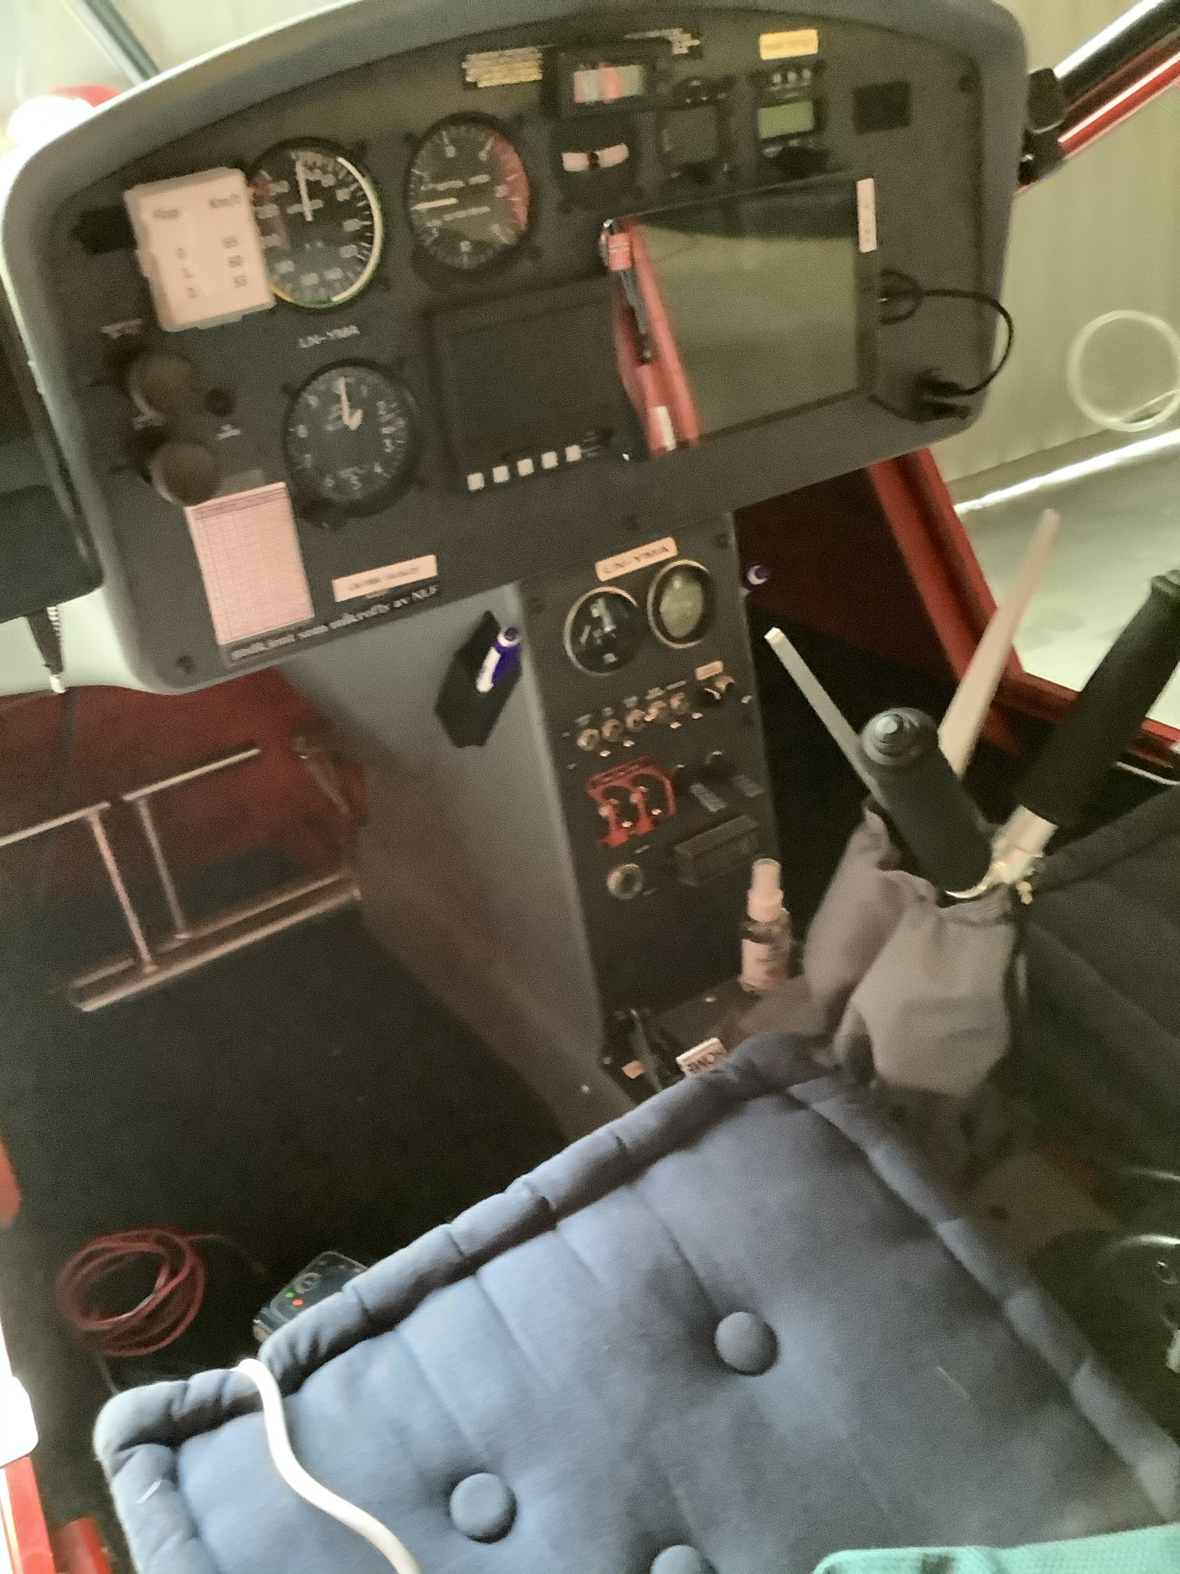
LN-YMA
Y-stikke
Radio 8,33 dual
Minne freq
Transponder mod S
Fartsmåler i km/t
Høydemåler i fot
EFI viser rpm, trykk & temp.
Manuell Flap & trim

Slide 7
Rotax 912 ULS 100hk v/5800 rpm Vi flyr normalt med 4800 – 5000 rpm Propellen går ca halve turtallet.

Slide 8
Luftkjølt med vannkjølte topper. Det er dobbelt tenning system og to forgassere.

Slide 10
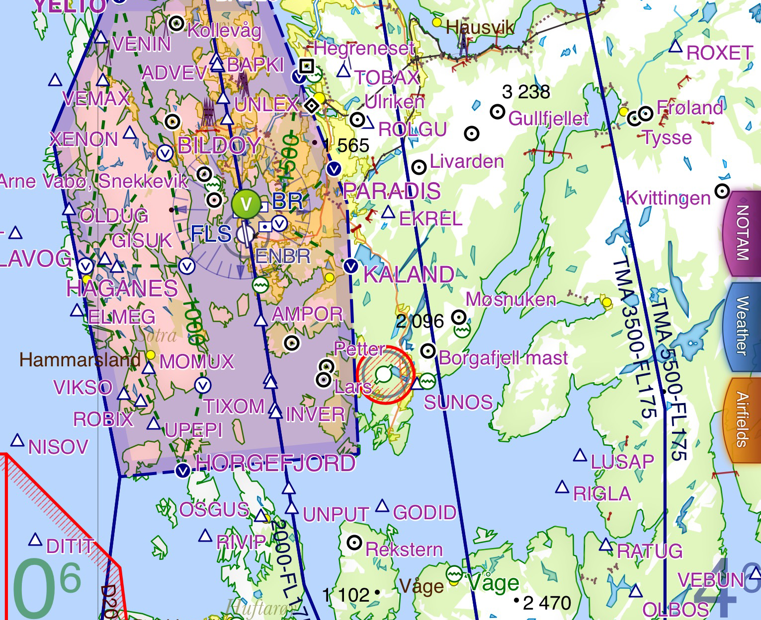
Navhjelp
Ipad
SkyDemon

